Slide 1


STABILNOST VOZILA

Slide 2
Sadržaj
◆ Uzdužna stabilnost vozila
◆ Stabilnost vozila na pravcu
◆ Stabilnost vozila u krivini
◆ Odnosi uglova zakretanja upravljačkih točkova

Slide 3
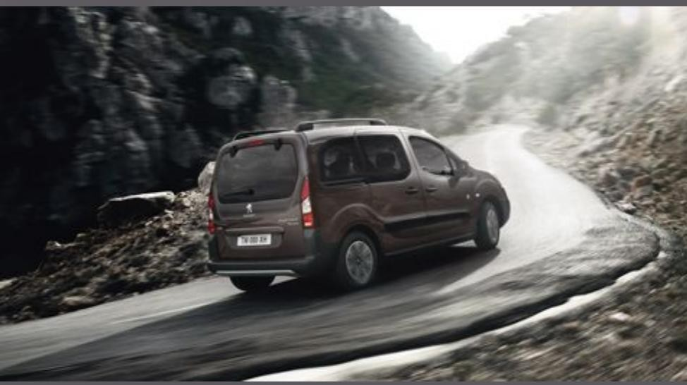
Stabilnost vozila
Stabilnost vozila predstavlja jednu od najvažnijih eksploatacionih karakteristika vozila koja pokazuje njegovu sposobnost da se u različitim uslovima kreće bez opasnosti da se zanese ili prevrne.
Stabilnost vozila zavisi od:
Konstruktivnih karakteristika vozila:
(visina težista, razmak osovina i točkova, sistem oslanjanja)
Svojstva pneumatika,
Karakteristike podloge.

Slide 4
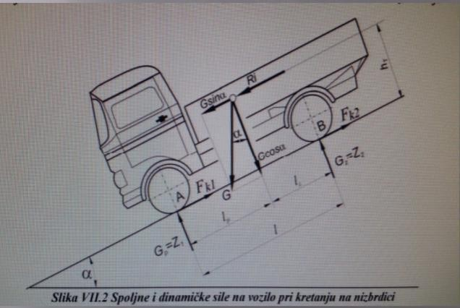
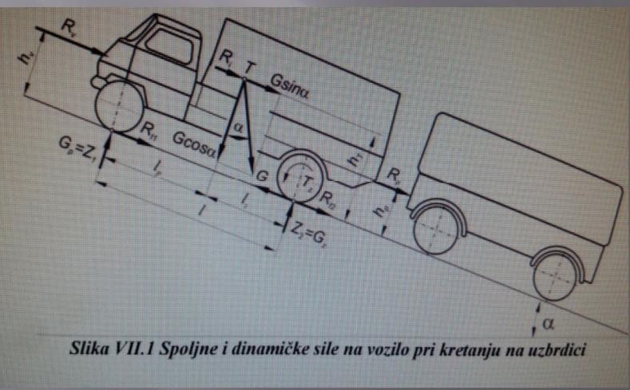
Uzdužna stabilnost vozila
Uzdužna stabilnost podrazumijeva sposobnost vozila da se ne prevrne oko prednje ili zadnje osovine. Prevrtanje oko zadnje osovine nastaje ukoliko se prednja osovina potpuno rastereti.
Prevrtanje oko prednje osovine nastaje ukoliko je vozač primoran da intezivno koči.

Slide 5
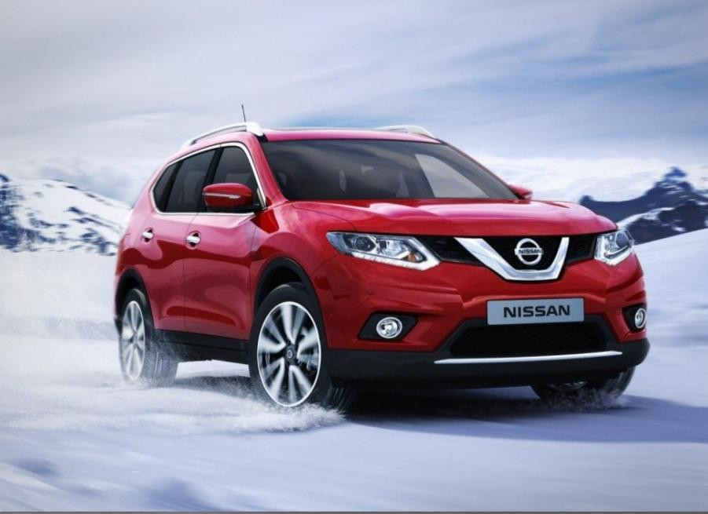
Kada se vozilo nalazi na podlozi pod uzdužnim nagibom, od interesa je izvršiti razlaganje sile, tezine vozila G na komponente u pravcu upravnom na podlogu i paralelno sa podlogom.
Mogućnost prevrtanja savremenih vozila sa niskim težištem je vrlo malo vjerovatna.
Realna mogućnost gubljenja uzdužne stabilnosti javlja se u smislu proklizavanja pogonskih točkova na oštrim usponima kada vrijednost otpora pređe vrijednost sile prianjanja na pogonskoj osovini.
Određivanje pokazatelja uzdužne stabilnosti svodi se na određivanje onog kritičnog ugla nagiba puta kod koga može doći do proklizavanja pogonskih točkova. Savremena vozila koja imaju točkove sa radijalnim pneumaticima i sa mekim bokovima imaju sposobnost održavanja pravca vožnje.

Slide 6
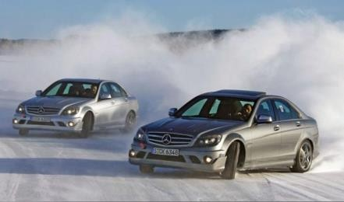
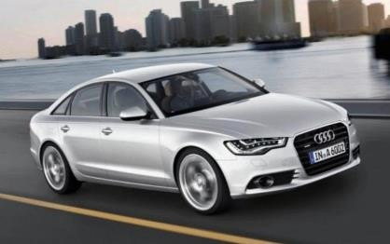
Pogon na prednjim i zadnjim točkovima
Pogon na zadnjim točkovima – da bi došlo do klizanja vozila potrebno je da su otpori veći od athezione sile.
Pogon na prednje točkove – na usponu se smanjuje normalna reakcija podloge a atheziona sila je manja što znači da će prvo nastupiti proklizavanje

Slide 7

Pogon na zadnjim točkovima
Pogon na svim točkovima – proklizavanje će nastupiti ako je atheziona sila točkova i tla manja od otpora.

Slide 8
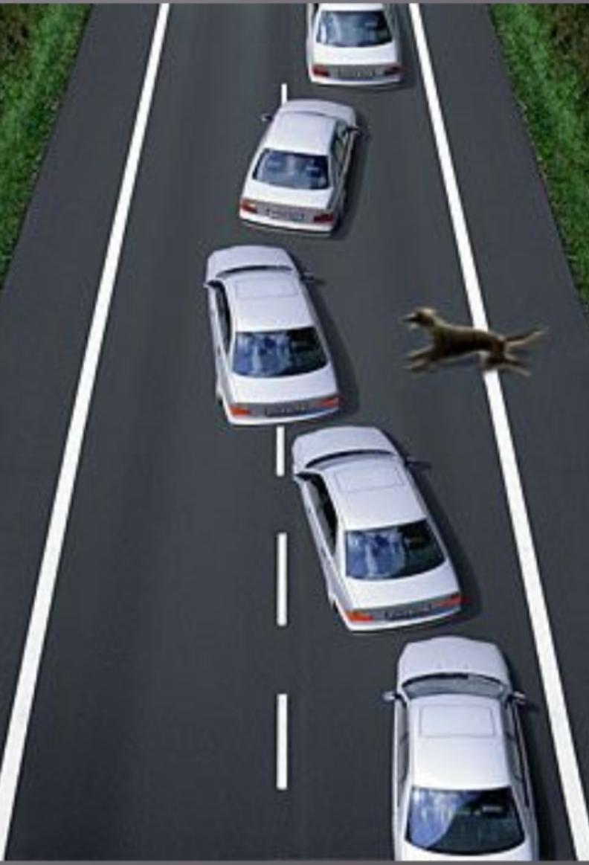
Dinamička kontrola stabilnosti (DSC)
Čini automobil još stabilnijim u krivinama ili kada morate naglo izbjeći predmet ili osobu.
Sistem po potrebi smanjuje snagu motora i upravlja pritiskom kočnica na pojedinim točkovima.
Ova sigurnosna funkcija pomaže da zadržite kontrolu nad vozilom u situacijama kada biste inače prekomjerno ili premalo zakrenuli upravljač.

Slide 9
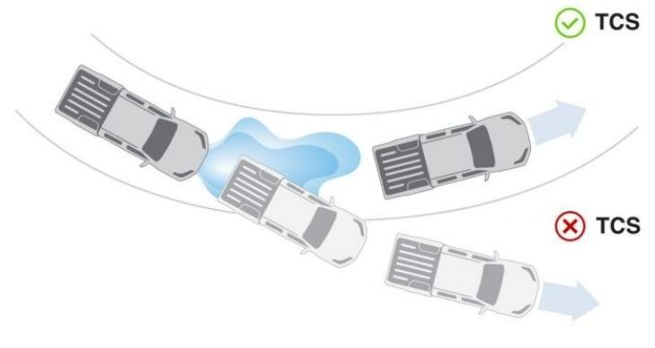
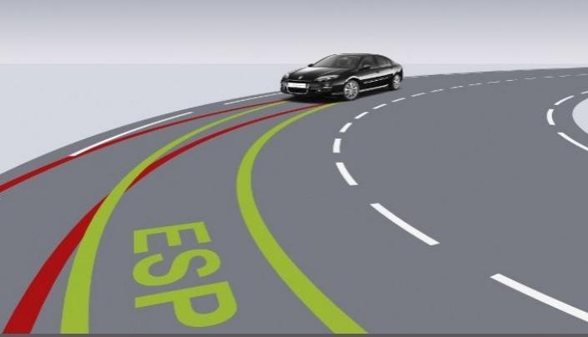
Regulacija proklizavanja (TSC) i (ESP)
TSC
Smanjuje pokretanje točka na klizavim ili zahtjevnim površinama kao što je šljunak regulisanjem obrtnog
momenta motora.
ESP
Elektronski sistem stabilnosti nadgleda faktore kao što su ugao zakretanja točka uprav ljača, brzinu zaokreta i
poprečno ubrzanje vozila da bi odredio ponašanje vozila

Slide 10
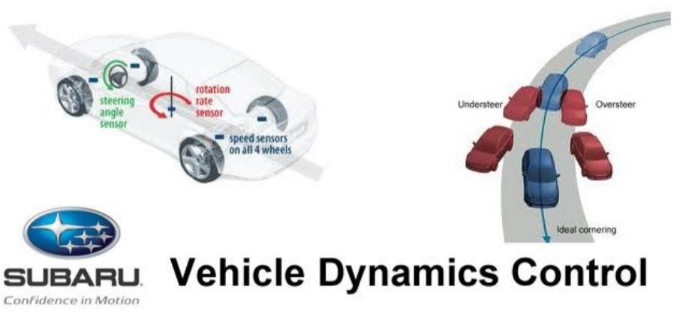
VDC
Kontrola dinamike vozila omogućuje vozaču potpunu slobodu upravljanja vozilom u normalnim uslovima i uključuje se samo neposredno prije nego što situacija postane kritična.

Slide 11
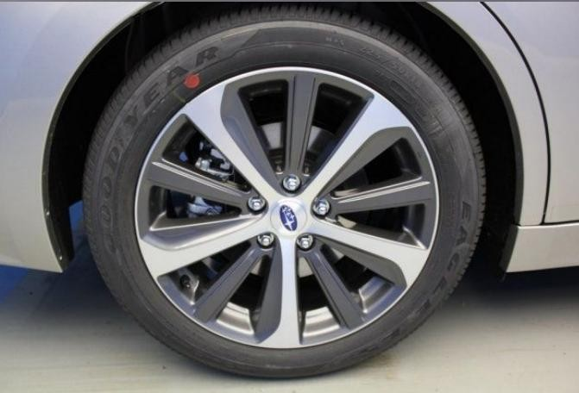
HBA
Hidraulički sistem za pomoć pri kočenju koji automatski povećava pritisak u kočionom sastavu u slučaju naglog kočenja.
A tu je i sistem za pomoć pri kretanju na uzbrdici koji omogućuje zadržavanje kočionog efekta nekoliko sekundi nakon puštanja pedale kočnice

Slide 12
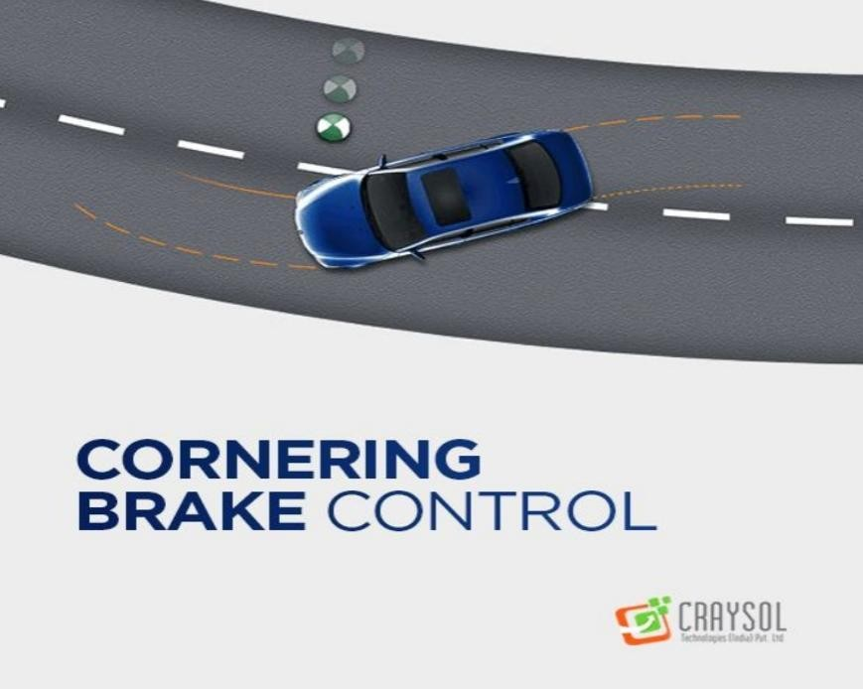
CBC
Regulacija kočenja u krivinama. Sistem CBC uključuje se ako vozilo tokom kočenja uđe u krivinu.
U tom se slučaju pritisak iz kočnica pojedinačno ispušta na svaki točak za održavanje stabilnosti vozila te smanjenja eventualnog proklizavanja prednjih ili zadnjih točkova.

Slide 13
Poprečna stabilnost vozila
Pri kretanju vozila u pravcu poprečna stabilnost vozila može biti ugrožena poprečnim nagibom puta. Na javnim putevima poprečni nagib u pravcu se određuje s obzirom na mogućnost odvodnjavanja vode sa kolovoznog zastora.
Stabilnost vozila u krivini bez poprečnog nagiba : Uslov da ne dođe do isklizavanja vozila je da je centrifugalna sila manja ili jednaka sili prianjanja

Slide 14
Zadatak poprečnog nagiba puta
Poprečni nagib puta koji se radi u krivini ima zadatak da pored toga što obezbeđuje odvođenje vode od kolovoza, smanji uticaj centrifugalne sile. Zbog toga je njegova vrijednost veća od vrijednosti na
putu u pravcu.

Slide 15
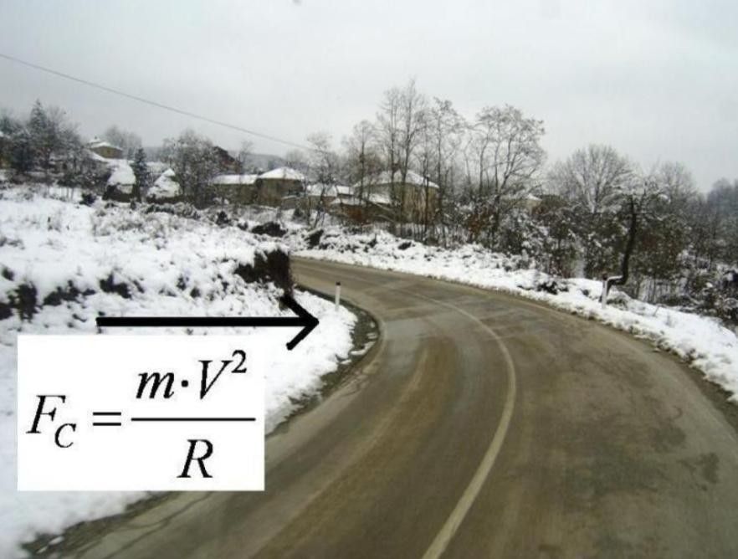
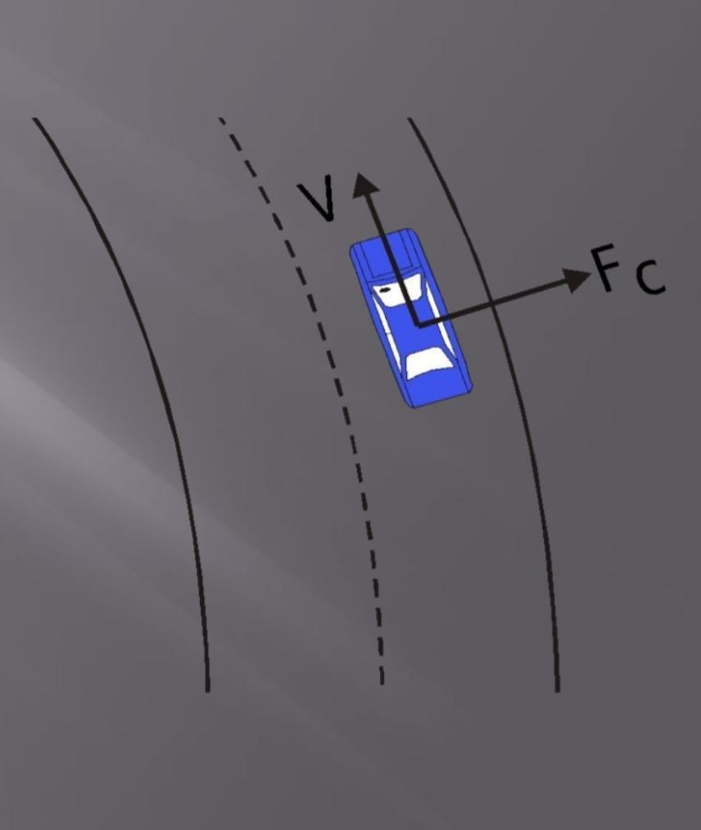
Kretanje vozila u krivini – centrifugalna sila
Uticaj Fc na vozilo je dvojak:
- teži da vozilo isklizne sa kolovoza
- teži da vozilo prevrne oko spoljne dodirne tačke točka i kolovoza
m= masa vozila [kg]
V= brzina vozila [m/s]
R= poluprečnik krivine [m]

Slide 16
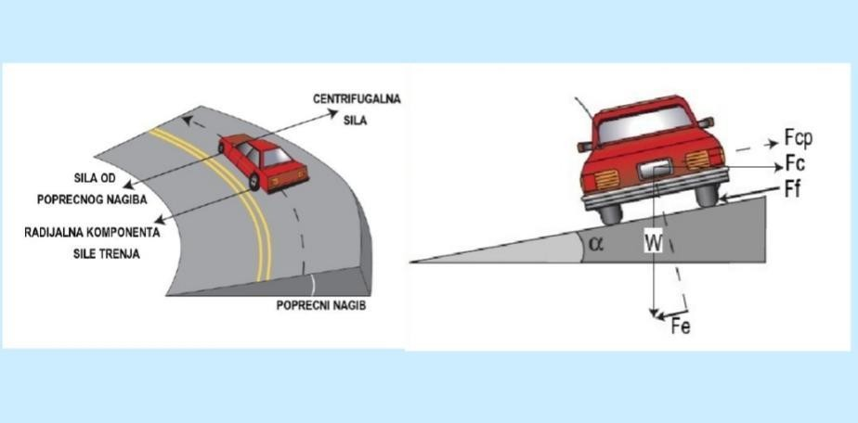
Uticaj sila na vozilo

Slide 17
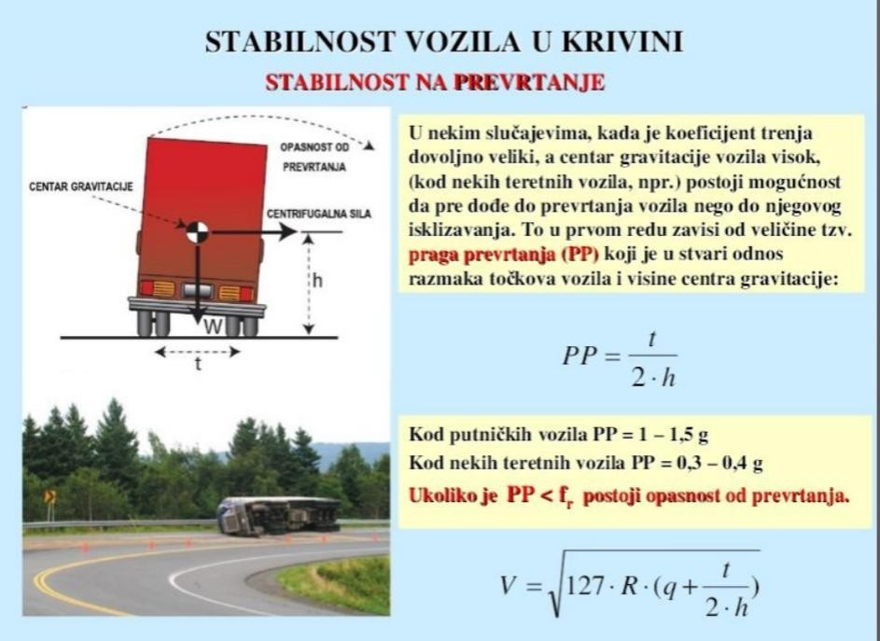
Stabilnost na prevrtanje

Slide 18
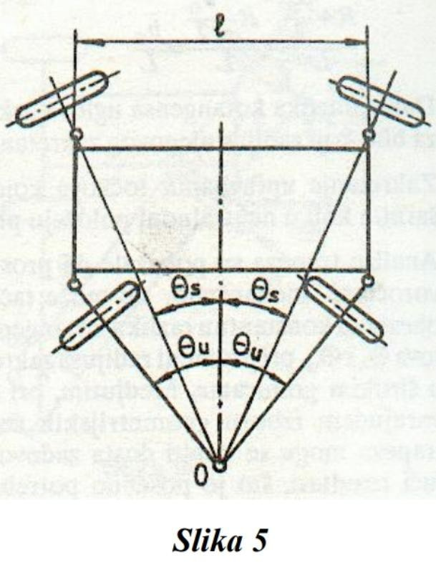
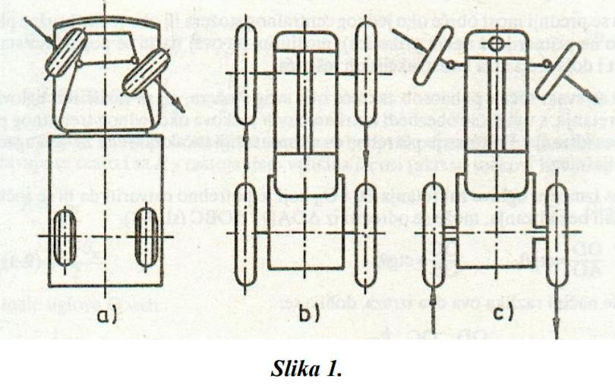
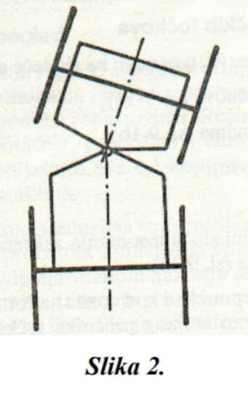
Odnosi uglova zakretanja upravljačkih točkova
Zakretanje vozila na točkovima može se ostvariti, u osnovi, na sledeće načine: - promjenom pravca kretanja upravljačkih točkova (slika 1 a), - stvaranjem razlike brojeva obrtaja na točkovima (slika 1 b), - kombinovanjem oba navedena načina (slika 1c), - na principu zglobne šasije (slika 2)
Bočno klizanje koje se pojavljuje u ovom slučaju, pogoršava upravljanje, a takođe povećava i otpor kotrljanju točkova i habanje pneumatika. Ako je potrebno da se radijus zakretanja veoma smanji, upravljanje se izvodi ne samo prednjim, već i zadnjim točkovima.

Slide 19
HVALA NA PAŽNJI
Konsultacije preko maila borislazarevic@gmail.com I naše google classroom učionice

